Slide 1
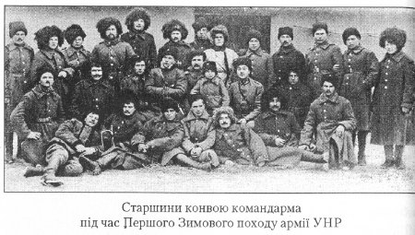
Боротьба УНР з більшовицькою владою

Slide 2
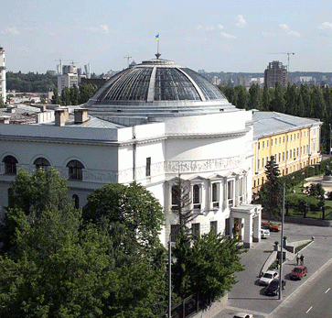
I Всеукраїнський з'їзд рад у Києві. 4(17) грудня 1917 р. з ініціативи більшовиків у Києві було скликано I Всеукраїнський з'їзд рад робітничих, солдатських і селянських депутатів. Більшовики сподівалися на мирне «поглинання» з'їздом рад УЦР і проголошення радянської влади. Більшість делегатів становили представники українських партій, які підтримували Українську Центральну Раду. Делегати 49 більшовицьких рад на знак протесту проти «нерівного представництва» залишили з'їзд. Об'єднавшись з делегатами з'їзду рад Донецько-Криворізького басейну, який відбувався в Харкові, вони провели Всеукраїнський з'їзд рад. Учасники Київського з'їзду одностайно висловили довіру УЦР.

Slide 3
Ультиматум російського Раднаркому. Під час відкриття I Всеукраїнського з'їзду рад 4 (17) грудня 1917 р. до Києва надійшла підписана В. Леніним і Л. Троцьким телеграма Раднаркому (Раднарком - Рада народних комісарів - уряд радянської Росії) «Маніфест до українського народу з ультимативними вимогами до Української Ради». Цим документом формально визнавалася УНР, але не визнавалася Українська Центральна Рада. Було висунуто вимогу припинити формування української армії, не пропускати з фронту на Дон (де формувалася антирадянська Добровольча армія) козачі частини для допомоги генералу Каледіну, покласти край роззброєнню червоногвардійців. 30 грудня 1917 р. Раднарком ухвалив резолюцію, у якій звинувачував УЦР у зриві мирних переговорів. Отже, не визнаючи УЦР як «повноважного представника трудящих і експлуатованих мас Української республіки», Раднарком Росії вимагав від неї визнання радянської влади. Як це могла зробити УЦР, не самоліквідуючись при цьому, Раднарком не пояснював. Таким чином, саме більшовицький уряд Росії спровокував війну між більшовицькою Росією та Українською Народною Республікою.

Slide 4
Проголошення в Харкові радянської влади. 11-12 (24-25 за н. ст.) грудня 1917 р. після провалу більшовицької спроби взяти під свій контроль І з'їзд рад у Києві альтернативний Всеукраїнський з'їзд рад робітничих, солдатських і частини селянських депутатів відбувся в Харкові під захистом червоногвардійських загонів. У ньому брали участь 127 делегатів, які залишили Київський з'їзд рад і 73 делегата III Надзвичайного з'їзду Донецько-Криворізького басейну, що відбувався у Харкові. Харківський з'їзд рад проголосив Україну радянською республікою, скасувавши всі розпорядження УЦР та її Генерального секретаріату. З'їзд прийняв рішення про установлення федеративних відносин з радянською Росією, обрав Центральний Виконавчий Комітет (ЦВК) рад України. 17 (30) грудня був сформований більшовицький уряд України - Народний секретаріат на чолі з Артемом (Ф. Сергєєвим). При цьому в офіційних документах харківського радянського уряду Україна спочатку також іменувалася Українською Народною Республікою.

Slide 5
Таким чином в Україні фактично існували два уряди: - Генеральний секретаріат УЦР у Києві; - Народний секретаріат (радянський уряд) у Харкові. Раднарком РСФРР негайно визнав радянський уряд України і надав йому всебічну збройну і грошову допомогу. У грудні 1917 - січні 1918 рр. радянська влада була встановлена в деяких промислових центрах України - Катеринославі, Одесі, Миколаєві, на Донбасі. До кінця січня 1918 р. за підтримки російських червоногвардійських загонів влада українського радянського уряду поширилася на все Лівобережжя, частину правобережних міст (Вінниця, Кам'янець-Подільський), Крим. Але навесні 1918 р. радянська влада в Україні була придушена німецькими й австро-угорськими військами, які зайняли територію України на прохання УЦР і за умовами Брест-Литовського мирного договору.

Slide 6
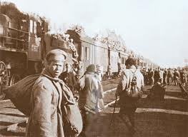
Початок війни радянської Росії проти УНР. Після відхилення ультиматуму Раднаркому з 5 грудня 1917 р. Українська Народна Республіка фактично перебувала в стані війни з більшовицькою Росією. Захопивши Харків, більшовицькі війська в середині грудня оволоділи важливими залізничними вуздами - Лозовою, Павлоградом, Синельниковим, що дало змогу блокувати калединські війська на Дону і Донбасі та створити вигідний плацдарм для вирішальних боїв з УНР. У Києві 15 грудня 1917 р. було утворено Особливий комітет з оборони України. 26 грудня Генеральний секретаріат прийняв рішення про створення армії УНР на засадах добровільності й оплати. Основну ударну силу більшовицьких збройних сил становили частини регулярної російської армії, що перейшли на бік більшовиків, підрозділи моряків і червоногвардійці промислових центрів України та Росії.

Slide 7
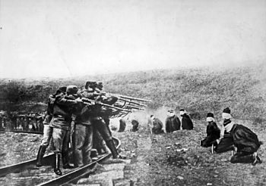
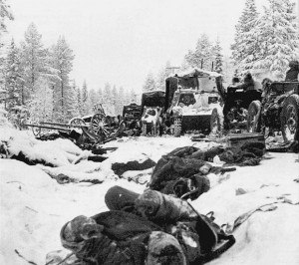
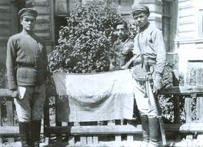
Вирішальні події розпочалися 25 грудня І917р., коли В. Антонов-Овсієнко (один із керівників радянського харківського центру) видав наказ 30-тисячному радянському війську про наступ на УНР. Просуваючись прискореними темпами, війська, очолювані М. Муравйовим, досить швидко оволоділи Олександрівськом, Катеринославом, Полтавою, Лубнами та іншими містами; перед ними відкривався шлях на Київ. За цих обставин для УЦР головними стали три завдання: - мобілізувати й організувати український народ для відсічі агресора; - формально відмежуватися від більшовицького режиму; - створити умови для самостійних переговорів з Німеччиною та її союзниками. Спробою реалізувати ці завдання став IV Універсал, який було прийнято 11 січня 1918 р. хоча він був датований 9(22)січня. Цей документ було прийнято не Українською Центральною Радою (делегати якої вже давно не збиралися на засідання), а її постійно діючим комітетом - Малою Радою.

Slide 8
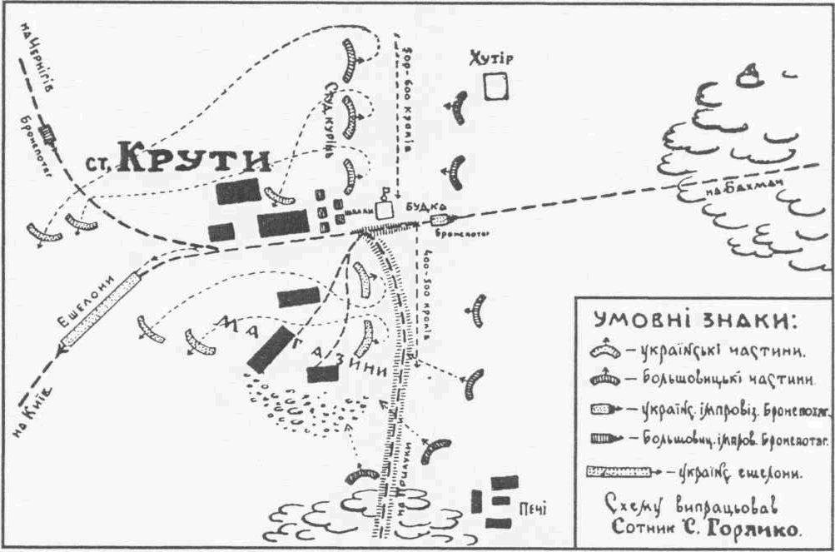

Slide 9
“Після проголошення самостійності Української Республіки ніхто вже не може ховатися в хащі нейтралітету, бо тепер є боротьба двох держав – України і Великороси, в котрій усі громадяни Української Республіки, всі жителі її, без різниці поглядів і переконання, зобов'язані підтримувати українське правительство. Хто від цього ухиляється, нарушає свій обов'язок перед державою” . Тому зараз у нас не повинно бути жодного сумніву щодо зміцнення Збройних Сил України – гаранта незалежності держави. Історія надала Україні надто суворий урок, щоб знову ігнорувати його, а тому покладати надмірні надії на безпеку від гарантій, які дали нашій країні найбільші ядерні країни світу, все ж не варто, особливо, коли зважити на дії російського сусіда, який завжди в кінцевому рахунку для вирішення будь-яких суперечок вдається до військової сили.

